Slide 1

A EVOLUÇÃO DOS
DISPOSITIVOS DE ARMAZENAMENTO
O impacto dos SSDs NVMe na velocidade de execução
MICRO-SEMINÁRIO
Integrantes: Alecks • Daniel Alejandro • Deborah Evelyh • Pedro Imanichi • Roger
1

Slide 2
O que vamos descobrir?
02
01
Como o armazenamento evoluiu?
02
Qual é a diferença entre HDD, SSD SATA e NVMe?
03
Por que o NVMe consegue reduzir a latência?
04
Essa diferença aparece no uso real?
Micro-seminário • Armazenamento e SSDs NVMe
2

Slide 3
Pergunta inicial
03
Façam a turma votar antes de revelar a resposta.
O que faz um computador parecer rápido?
CPU
RAM
GPU
ARMAZENAMENTO
Processamento
Dados temporários
Gráficos
Acesso aos dados
Resposta: todos participam — mas o armazenamento pode ser o “gargalo” em tarefas de leitura e gravação.
Micro-seminário • Armazenamento e SSDs NVMe
3

Slide 4
O que é armazenamento de dados?
04
Informações que permanecem gravadas mesmo após desligar o computador.
Sistema operacional
Programas e jogos
Arquivos pessoais
Windows, Linux e outros sistemas são armazenados no disco.
Executáveis, bibliotecas, mapas, texturas e configurações.
Fotos, vídeos, documentos e projetos.
O ponto-chave
Quando um programa precisa de um arquivo, o armazenamento precisa localizá-lo e entregá-lo ao restante do sistema.
Micro-seminário • Armazenamento e SSDs NVMe
4

Slide 5
Linha do tempo do armazenamento
05
A evolução foi marcada por capacidade maior e menor tempo de acesso.
Cartões
perfurados
Fitas
magnéticas
Disquetes
HDD
SSD SATA
SSD NVMe
registro físico
backup e dados
portabilidade
magnetismo
Flash + SATA
Flash + PCIe
A mudança decisiva: sair de mecanismos móveis para memória eletrônica.
Micro-seminário • Armazenamento e SSDs NVMe
5

Slide 6
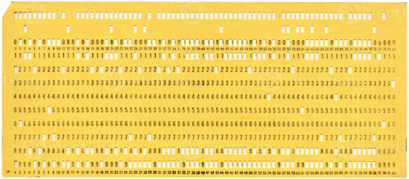
Cartões Perfurados
6
Pedaços de cartolina retangulares usado no século xx para guardar códigos de computadores.
Como funcionava ?
1- Os furos eram feitos em posições específicas do cartão.
2- Cada Posição ou combinação de furos representava uma informação
Como um número, letra ou comando.
3- Uma máquina fazia a leitura do cartão, identificando onde existiam furos.
4- O sistema transformava esse padrão de furos em Dados que podiam ser processados
Micro-seminário • Armazenamento e SSDs NVMe
6

Slide 7
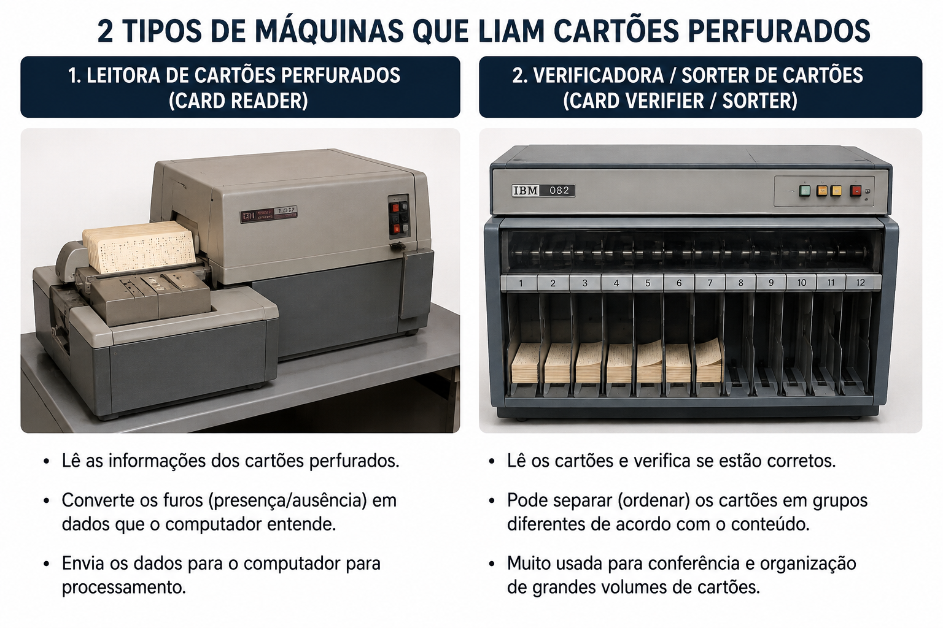

Slide 8
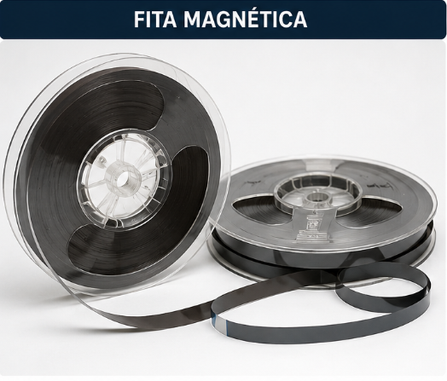
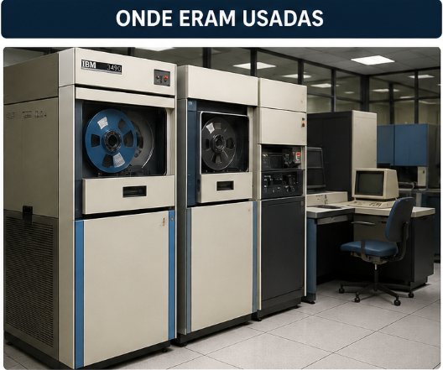
Fitas Magnéticas
8
Tira de plástico fina com revestimento de metal que guarda sons, imagens ou dados em formas de sinais magnéticos
1- Armazenava grandes quantidades de dados
2 - usada principalmente para backup e arquivos
3 – Eram mais lentas que discos, mas tinham grande capacidade e menos custo por dado.
Como Funcionava?
A Fita se movimentava passando pela cabeça de leitura e gravação, que registrava e recuperava os dados por meios de sinais magnéticos.
IBM 3490
Micro-seminário • Armazenamento e SSDs NVMe
8

Slide 9
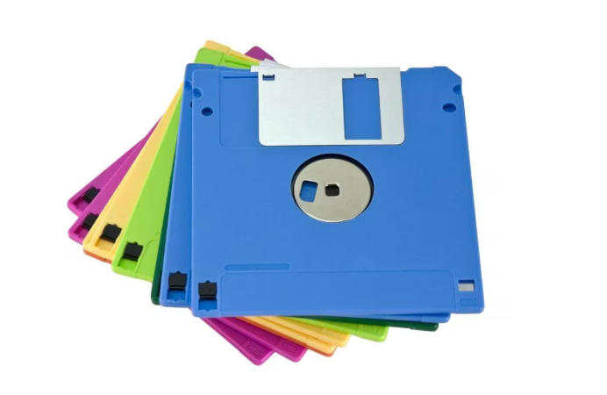
DISQUETE
Tira de plástico fina com revestimento de metal que guarda sons, imagens ou dados em formas de sinais magnéticos
Como funciona?
O Disquete utiliza um disco magnético para armazenar informações. Quando inserido no computador, um unidade de disquete lê ou grava os dados nesse disco
Vantagens
Era pequeno e fácil de transportar, podia ser reutilizado várias vezes e foi uma tecnologia simples e acessível para a época
Desvantagens
Pouco armazenamento e podia ser danificado facilmente

Slide 10
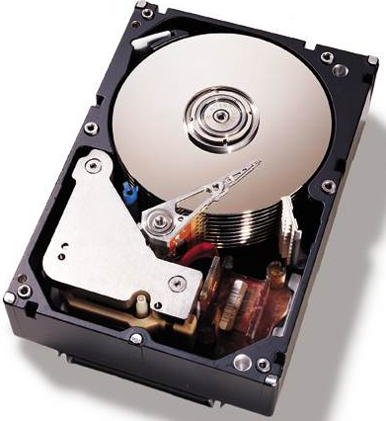
HDD — Hard Disk Drive
9
O clássico armazenamento magnético.
Como funciona?
Pratos magnéticos giram; cabeças de leitura/escrita se movimentam sobre eles.
Vantagens
Grande capacidade e bom custo por gigabyte.
Limitações
Partes móveis, maior latência, ruído e sensibilidade a impactos.
Micro-seminário • Armazenamento e SSDs NVMe
9

Slide 11
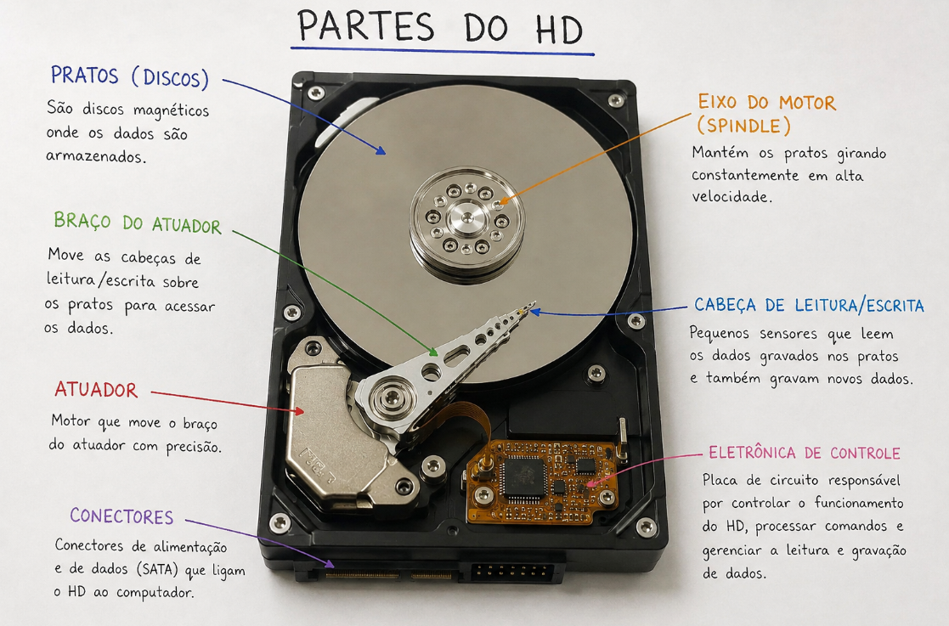
10

Slide 12
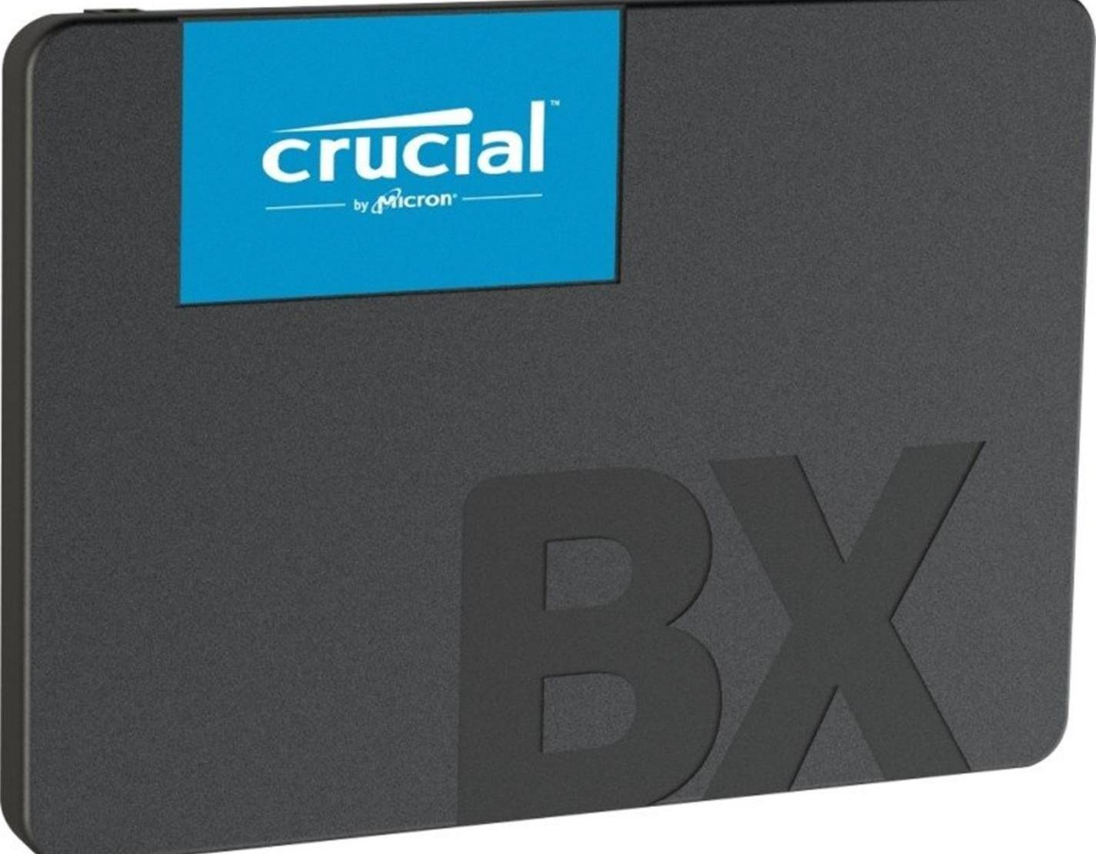
SSD SATA
11
A memória Flash elimina as partes mecânicas.
Memória Flash
Os dados são armazenados eletronicamente, sem pratos ou cabeças móveis.
SATA
Sata é a interface usada para conectar o SSD à placa-mãe
É uma interface mais antiga que o M.2, porém porém ainda muito utilizada
Resultado
Proporciona inicializações mais rápidas, carregamento de programas ágil e maior agilidade no dia a dia
Micro-seminário • Armazenamento e SSDs NVMe
11

Slide 13
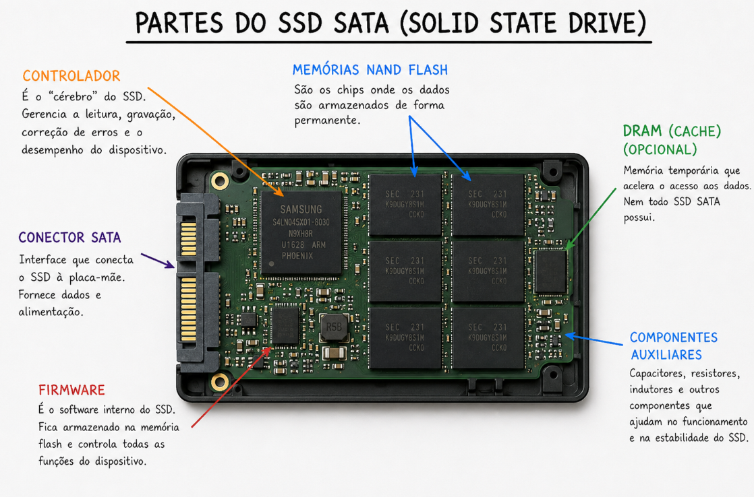
12

Slide 14
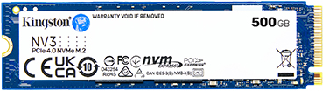
SSD NVMe
13
O armazenamento moderno aproveita a interface PCIe.
SSD
Dispositivo baseado em memória Flash(Nand) para armazenar dados
NVMe
Protocolo criado especialmente para SSDs que usam PCIe.
Permite comunicação muito mais rápida entre o SSD e o processor.
PCIe
Interface de alta velocidade usada para conectar dispositivos à placa-mãe
Micro-seminário • Armazenamento e SSDs NVMe

Slide 15
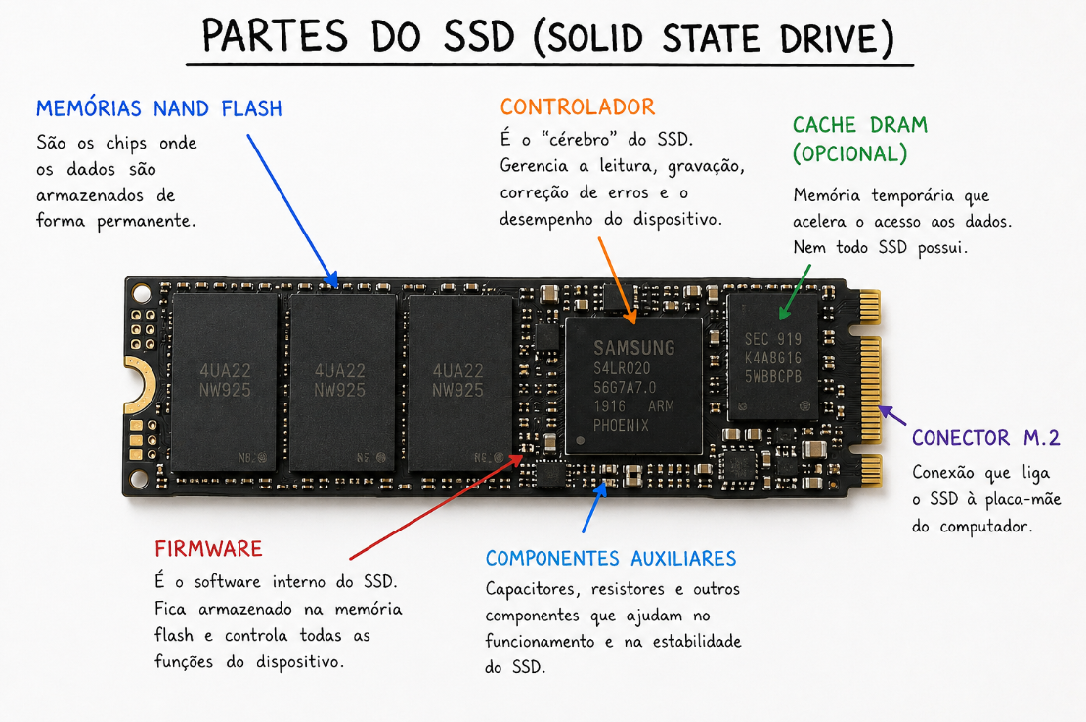
14

Slide 16
SATA × PCIe
15
A interface limita ou libera o potencial do armazenamento.
SATA
PCIe + NVMe
• Interface tradicional
• Muito comum em SSDs de 2,5"
• Limita o desempenho em comparação com PCIe
Ideal para upgrades simples e máquinas compatíveis.
• Interface moderna
• Maior largura de banda
• Mais operações simultâneas
• Menor latência
Projetado para aproveitar melhor os SSDs atuais.
Importante: NVMe é o protocolo; PCIe é a interface/barramento.
Micro-seminário • Armazenamento e SSDs NVMe
15

Slide 17
Latência × taxa de transferência
16
Dois conceitos diferentes explicam o desempenho.
LATÊNCIA
TAXA DE TRANSFERÊNCIA
Tempo entre uma solicitação e o início da resposta.
É especialmente importante quando existem muitas operações pequenas.
Quantidade de dados transferidos por unidade de tempo.
É importante em arquivos grandes e operações sequenciais.
Um SSD pode ser rápido nos dois sentidos — mas cada tarefa pesa de um jeito.
Micro-seminário • Armazenamento e SSDs NVMe
16

Slide 18
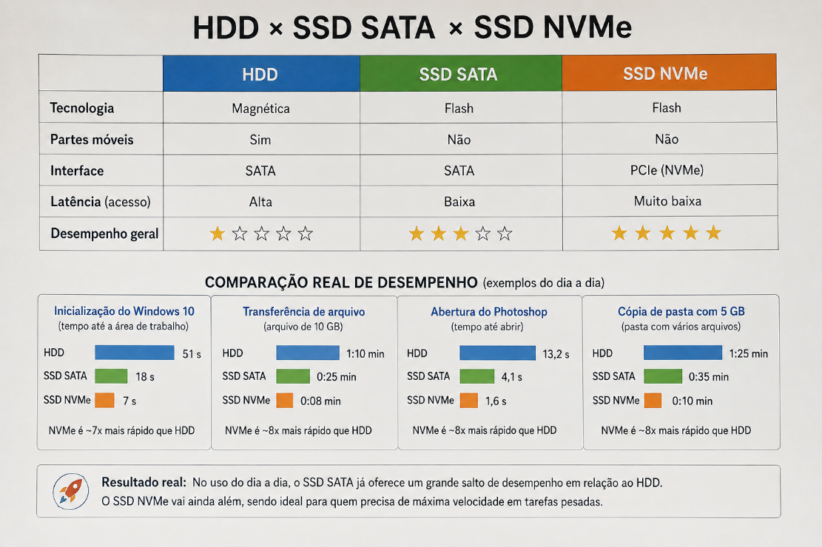

Slide 19
Como os dados chegam ao processador?
17
Uma visão simplificada do caminho.
1
2
3
4
Armazenamento
→
Controlador
→
RAM
→
CPU
Arquivo solicitado
Gerencia a leitura
Mantém os dados ativos
Processa a informação
Quanto mais rápido o armazenamento responde, menor pode ser o tempo de espera no início desse caminho.
17

Slide 20
Por que o NVMe é mais rápido?
18
Não é apenas porque “é SSD”.
PCIe
Paralelismo
Maior largura de banda para comunicação.
O protocolo suporta muitas operações simultâneas.
Baixa latência
Projeto moderno
Menos tempo entre pedido e resposta.
Foi criado pensando em armazenamento Flash.
Resultado: menos tempo esperando pelos dados.
Micro-seminário • Armazenamento e SSDs NVMe

Slide 21
O NVMe faz tudo ficar mais rápido?
20
Não. O desempenho depende do conjunto.
CPU
RAM
GPU
SSD
Processa instruções
Mantém dados temporários
Processa gráficos
Armazena e fornece dados
Um NVMe não transforma uma CPU fraca em uma CPU potente.
Ele melhora principalmente tarefas que dependem do acesso ao armazenamento.
Micro-seminário • Armazenamento e SSDs NVMe
20

Slide 22
Onde o NVMe faz diferença?
21
Exemplos de tarefas em que o armazenamento pode ser relevante.
Jogos
Vídeo
Desenvolvimento
Carregamentos
Arquivos grandes
Projetos e builds
Bancos de dados
IA
Máquinas virtuais
Muitos acessos
Grandes volumes
I/O intenso
Micro-seminário • Armazenamento e SSDs NVMe
21

Slide 23
Conclusão
21
1 • Evolução
2 • NVMe
3 • Na Prática
O armazenamento saiu de soluções mecânicas e chegou à memória Flash de alta velocidade.
O O NVMe foi projetado para SSDs e aproveita melhor o PCIe, permitindo maior paralelismo e menor latência.
O Nvme tem Menos espera pelos dados pode deixar o computador mais responsivo em tarefas que dependem do armazenamento
Cartão – Fita – Disquete – Hd – Ssd -Nvme
Menos partes mecânicas, menor latência e mais velocidade
Armazenar dados é necessário. Entregá-los rapidamente também é parte do desempenho.
Micro-seminário • Armazenamento e SSDs NVMe
21

Slide 24
Referências
22
Fontes para consulta e para a bibliografia do trabalho.
• IBM — história dos cartões perfurados e processamento de dados.
• Crucial / Micron — documentação e especificações de SSDs SATA.
• NVMe Express — informações sobre o protocolo NVMe.
• PCI-SIG — informações sobre a interface PCI Express.
• Unsplash / Pexels — fotografias ilustrativas de hardware.
22

Slide 25
OBRIGADO!
Perguntas?
A evolução do armazenamento continua — e o objetivo é sempre reduzir a espera pelos dados.
23

Slide 26
QUIZ

